Slide 1
Διαδικτυακές συναλλαγές στον Τουρισμό (e-tourism) (Θ)
Ανοικτά Ακαδημαϊκά Μαθήματα στο ΤΕΙ Αθήνας
Ενότητα 8: e-Tourism και κανάλια διανομής
Δρ.Βασιλική Κατσώνη, Επίκουρος Καθηγήτρια ΤΕΙ Αθήνας
Τμήμα Διοίκησης Επιχειρήσεων/Κατεύθυνση Διοίκησης Επιχειρήσεων και Επιχειρήσεων Φιλοξενίας
Το περιεχόμενο του μαθήματος διατίθεται με άδεια Creative Commons εκτός και αν αναφέρεται διαφορετικά | Το έργο υλοποιείται στο πλαίσιο του Επιχειρησιακού Προγράμματος «Εκπαίδευση και Δια Βίου Μάθηση» και συγχρηματοδοτείται από την Ευρωπαϊκή Ένωση (Ευρωπαϊκό Κοινωνικό Ταμείο) και από εθνικούς πόρους.

Slide 2
Κανάλια διανομής
Η διανομή μπορεί να θεωρηθεί ως το τμήμα του μάρκετινγκ το οποίο «κάνει το προϊόν διαθέσιμο» στους καταναλωτές (Wahab, Crampon & Rothfield, 1976:96), ως «ο σύνδεσμος μεταξύ των παραγωγών υπηρεσιών τουρισμού και των πελατών τους» (Gartner & Bachri, 1994:164), ή «ως η γέφυρα μεταξύ παραγωγής και ζήτησης» (Alcazar Martinez, 2002).
Ο σκοπός τους είναι διπλός (Buhalis, 2000:114): «να παρέχουν πληροφορίες για τους ενδεχόμενους τουρίστες και τους μεσάζοντες, καθώς επίσης και για να καθιερώσουν ένα μηχανισμό που θα κάνει τους καταναλωτές ικανούς να προβαίνουν σε μία κράτηση, να την επιβεβαιώνουν και να πληρώνουν για αυτήν».

Slide 3
Λειτουργίες των Τουριστικών Καναλιών Διανομής 1/4
Διαπίστωση των αναγκών, των επιθυμιών και των αναμενόμενων εμπειριών των καταναλωτών.
Συγκέντρωση τουριστικών προϊόντων από διάφορους παρόχους, σύμφωνα με τις προσδοκίες των τουριστών.
Εφοδιασμός με συντονισμένο και αψεγάδιαστο τουριστικό προϊόν.
Διευκόλυνση των πωλήσεων με την έκδοση ταξιδιωτικών εγγράφων.
Μείωση των τιμών με διαπραγμάτευση και προ-αγορά τουριστικού προϊόντος χονδρικώς.

Slide 4
Λειτουργίες των Τουριστικών Καναλιών Διανομής 2/4
Βελτίωση της διαδικασίας διοίκησης αποθεμάτων, ελέγχοντας την προσφορά και τη ζήτηση.
Έκδοση και παράδοση ταξιδιωτικών εγγράφων, για παράδειγμα εισιτήρια, vouchers κ.λπ.
Εκτίμηση της ποιότητας παροχών και προϊόντων.
Βοήθεια σε νόμιμες απαιτήσεις των καταναλωτών (π.χ. κάρτες VISA) και προμηθευτών.
Διευκόλυνση της επικοινωνίας μεταξύ καταναλωτών και προμηθευτών, κυρίως σε πολυεθνή και πολυπολιτισμικά περιβάλλοντα.

Slide 5
Λειτουργίες των Τουριστικών Καναλιών Διανομής 3/4
Μείωση ανειλημμένου ρίσκου για τους καταναλωτές.
Παροχή πληροφοριών, χρησιμοποιώντας φυλλάδια, χάρτες, μπροσούρες, δίσκους, βίντεο κ.λπ.
Παροχή συμβουλών και καθοδήγησης στους καταναλωτές.
Εκπόνηση προ-εμπειρικής και μετα-εμπειρικής έρευνας στο marketing.
Διευκόλυνση για κρατήσεις και αγορές σε απομονωμένους τουριστικούς προορισμούς.
Εγκαθίδρυση ενός ξεκάθαρου συστήματος, όπου το κάθε μέλος του καναλιού θα πληρώνεται αναλόγως της εργασίας του.

Slide 6
Λειτουργίες των Τουριστικών Καναλιών Διανομής 4/4
Διασκορπισμός του εμπορικού ρίσκου μεταξύ των μελών του εγχειρήματος.
Διακανονισμός των δευτερευουσών υπηρεσιών και των λεπτομερειών, όπως η ασφάλιση, η visa, η ρευστότητα κ.λπ.
Υπολογισμός του ρίσκου πριν την αγορά του προϊόντος.
Προώθηση συγκεκριμένων προϊόντων ή πακέτων σε συνεργασία με τους προμηθευτές.
Χειρισμός παραπόνων, τόσο των πελατών, όσο και της τουριστικής βιομηχανίας.

Slide 7
Θεμελιώδεις σκοποί των καναλιών διανομής
Να προσαρμόσουν την ασυμφωνία των διάφορων ποικιλιών και κατ’ ακολουθία να υποστηρίξουν τις οικονομίες των πεδίων δράσης.
Να δρομολογήσουν συναλλαγές για να ελαχιστοποιήσουν το κόστος της συναλλαγής.
Να διευκολύνουν τη διαδικασία της έρευνας, τόσο των παραγωγών όσο και των καταναλωτών.

Slide 8
Διαμάχες μεταξύ τουριστικών καναλιών διανομής και τουριστικής προσφοράς 1/2
Η διανομή των τιμών και του περιθωρίου κέρδους γεννούν εσωτερικές διαμάχες. Οι καταναλωτές έχουν καταρτίσει ένα συγκεκριμένο προϋπολογισμό για τις διακοπές τους και έτσι τα μέλη των καναλιών ανταγωνίζονται απευθείας τους συνεργάτες τους, διεκδικώντας ένα μεγαλύτερο μερίδιο από τα χρήματα των πελατών.
Η εξαιρετικά κάθετη ενοποίηση δημιουργεί συμπεριφορές ολιγοπωλίου, που μειώνει τη διαπραγματευτική δύναμη των μικρότερων ανεξάρτητων συνεργατών και θέτει σε κίνδυνο την ανταγωνιστικότητά τους.

Slide 9
Διαμάχες μεταξύ τουριστικών καναλιών διανομής και τουριστικής προσφοράς 2/2
Αρκετά διαχειριστικά θέματα μπορούν επίσης να προκαλέσουν συγκρούσεις, όταν οι συνεργάτες αποτύχουν να εκπληρώσουν τις υποχρεώσεις τους και/ή να παρέχουν τις υπηρεσίες για τις οποίες δεσμεύτηκαν.
Οι χρεοκοπημένες και συγχωνευμένες εταιρείες δεν είναι κάτι ασυνήθιστο στα τουριστικά κανάλια διανομής και η «οικονομική ασφάλεια» των συνεργατών συχνά υπολογίζεται ως κύρια πηγή διαμαχών. Οι περιορισμένες οικονομικές δεσμεύσεις και τα περιουσιακά στοιχεία που απαιτούνται να έχει κάποιος τουριστικός διαμεσολαβητής κάνουν τη βιομηχανία του τουρισμού εξαιρετικά ευμετάβλητη.

Slide 10
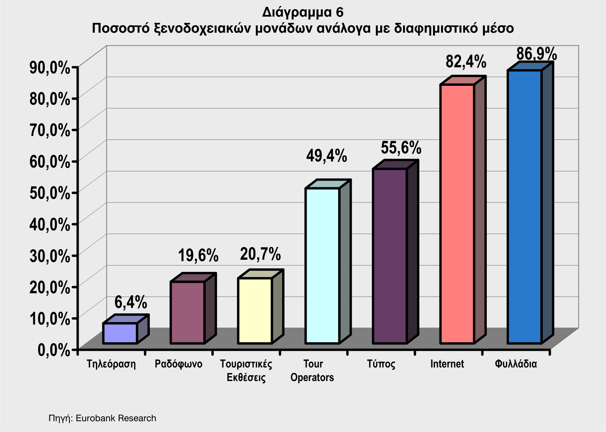
Τα πιο διαδεδομένα μέσα προβολής στον ξενοδοχειακό τομέα 1/3
Πηγή : Eurobank Research

Slide 11
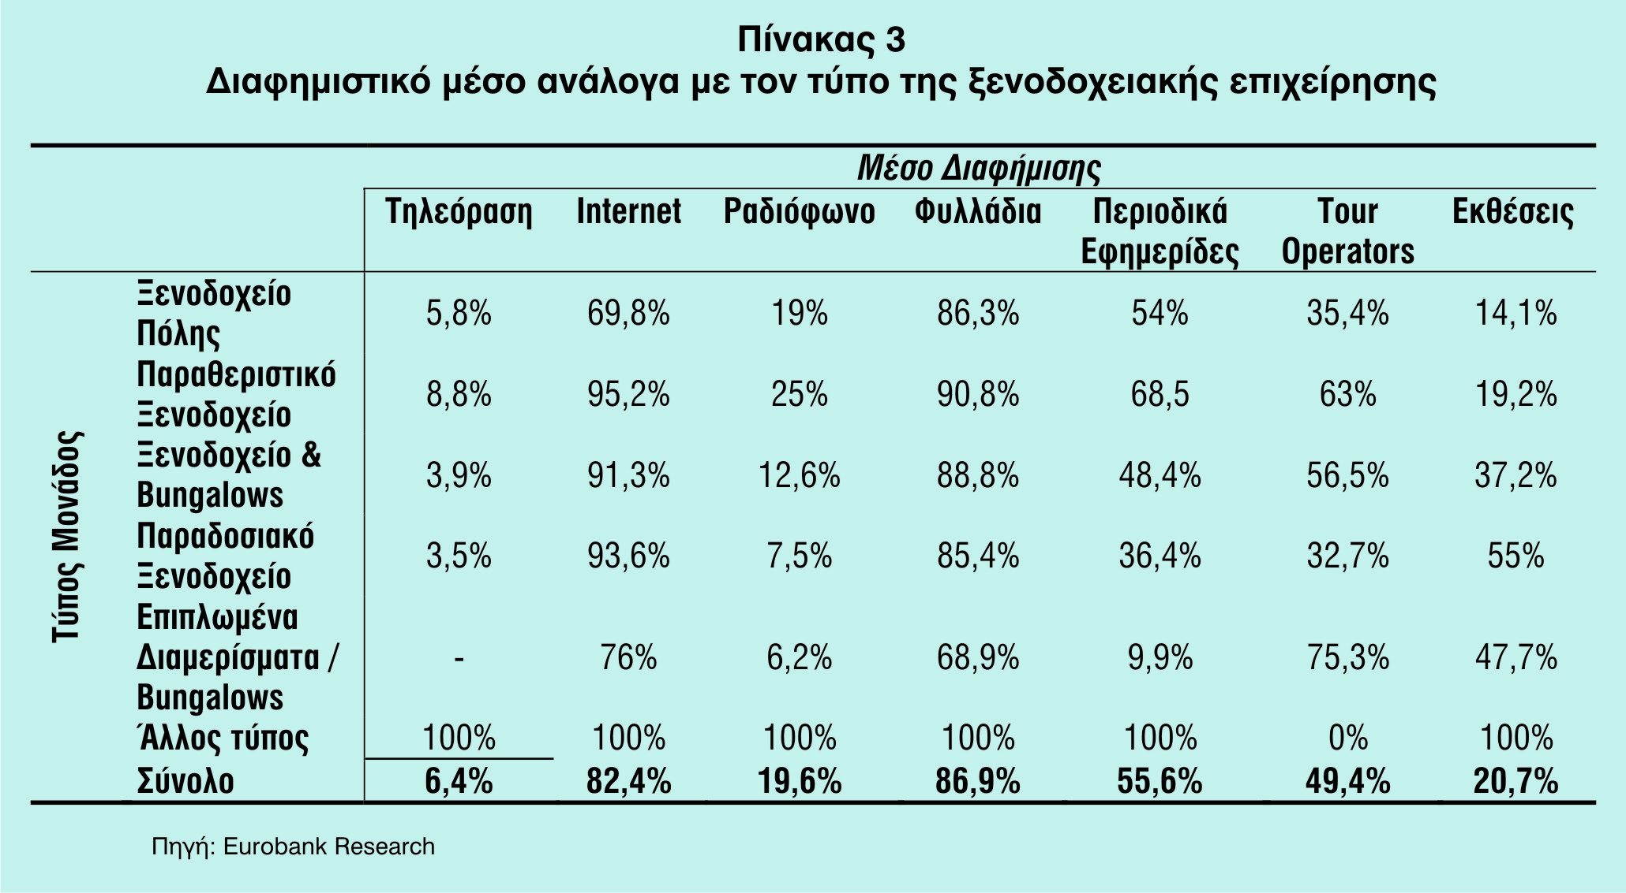
Τα πιο διαδεδομένα μέσα προβολής στον ξενοδοχειακό τομέα 2/3
Πηγή : Eurobank Research

Slide 12
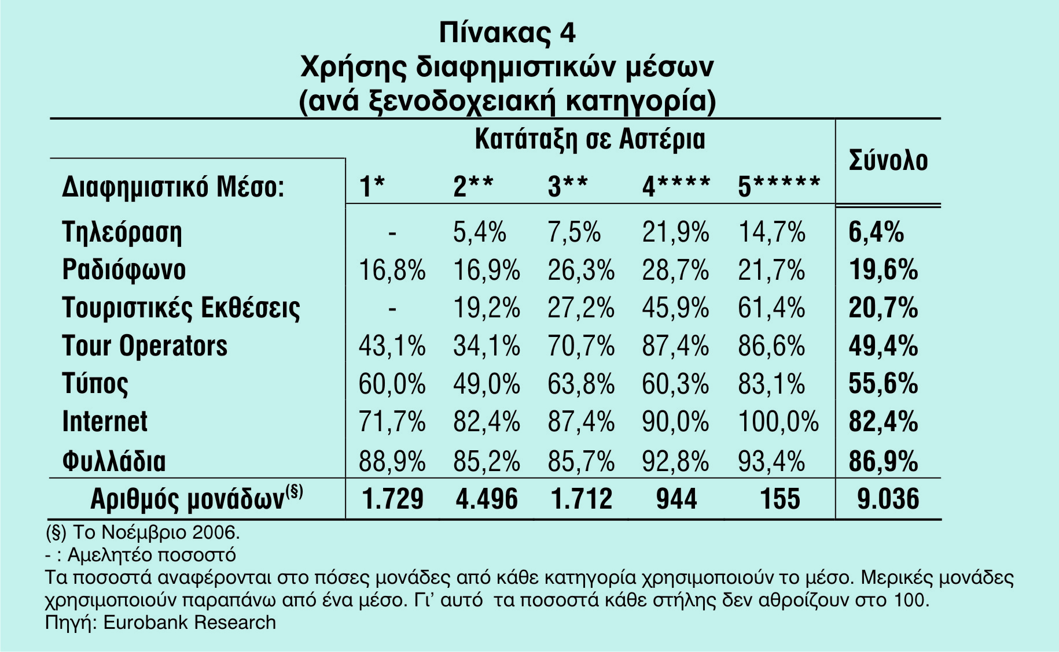
Τα πιο διαδεδομένα μέσα προβολής στον ξενοδοχειακό τομέα 3/3
Πηγή : Eurobank Research

Slide 13
Τέλος Ενότητας

Slide 14
Σημειώματα

Slide 15
Σημείωμα Αναφοράς
Copyright Τεχνολογικό Εκπαιδευτικό Ίδρυμα Αθήνας, Βασιλική Κατσώνη 2014. Βασιλική Κατσώνη. «Διαδικτυακές συναλλαγές στον Τουρισμό (e-tourism) (Θ). Ενότητα 8: e-Tourism και κανάλια διανομής». Έκδοση: 1.0. Αθήνα 2014. Διαθέσιμο από τη δικτυακή διεύθυνση: ocp.teiath.gr.

Slide 16
Σημείωμα Αδειοδότησης
Το παρόν υλικό διατίθεται με τους όρους της άδειας χρήσης Creative Commons Αναφορά, Μη Εμπορική Χρήση Παρόμοια Διανομή 4.0 [1] ή μεταγενέστερη, Διεθνής Έκδοση. Εξαιρούνται τα αυτοτελή έργα τρίτων π.χ. φωτογραφίες, διαγράμματα κ.λ.π., τα οποία εμπεριέχονται σε αυτό. Οι όροι χρήσης των έργων τρίτων επεξηγούνται στη διαφάνεια «Επεξήγηση όρων χρήσης έργων τρίτων».
Τα έργα για τα οποία έχει ζητηθεί και δοθεί άδεια αναφέρονται στο «Σημείωμα Χρήσης Έργων Τρίτων».
[1] http://creativecommons.org/licenses/by-nc-sa/4.0/
Ως Μη Εμπορική ορίζεται η χρήση:
που δεν περιλαμβάνει άμεσο ή έμμεσο οικονομικό όφελος από την χρήση του έργου, για το διανομέα του έργου και αδειοδόχο
που δεν περιλαμβάνει οικονομική συναλλαγή ως προϋπόθεση για τη χρήση ή πρόσβαση στο έργο
που δεν προσπορίζει στο διανομέα του έργου και αδειοδόχο έμμεσο οικονομικό όφελος (π.χ. διαφημίσεις) από την προβολή του έργου σε διαδικτυακό τόπο
Ο δικαιούχος μπορεί να παρέχει στον αδειοδόχο ξεχωριστή άδεια να χρησιμοποιεί το έργο για εμπορική χρήση, εφόσον αυτό του ζητηθεί.

Slide 17
Επεξήγηση όρων χρήσης έργων τρίτων
©
Δεν επιτρέπεται η επαναχρησιμοποίηση του έργου, παρά μόνο εάν ζητηθεί εκ νέου άδεια από το δημιουργό.
διαθέσιμο με άδεια CC-BY
Επιτρέπεται η επαναχρησιμοποίηση του έργου και η δημιουργία παραγώγων αυτού με απλή αναφορά του δημιουργού.
διαθέσιμο με άδεια CC-BY-SA
Επιτρέπεται η επαναχρησιμοποίηση του έργου με αναφορά του δημιουργού, και διάθεση του έργου ή του παράγωγου αυτού με την ίδια άδεια.
διαθέσιμο με άδεια CC-BY-ND
Επιτρέπεται η επαναχρησιμοποίηση του έργου με αναφορά του δημιουργού.
Δεν επιτρέπεται η δημιουργία παραγώγων του έργου.
διαθέσιμο με άδεια CC-BY-NC
Επιτρέπεται η επαναχρησιμοποίηση του έργου με αναφορά του δημιουργού.
Δεν επιτρέπεται η εμπορική χρήση του έργου.
διαθέσιμο με άδεια CC-BY-NC-SA
Επιτρέπεται η επαναχρησιμοποίηση του έργου με αναφορά του δημιουργού.
και διάθεση του έργου ή του παράγωγου αυτού με την ίδια άδεια
Δεν επιτρέπεται η εμπορική χρήση του έργου.
διαθέσιμο με άδεια CC-BY-NC-ND
Επιτρέπεται η επαναχρησιμοποίηση του έργου με αναφορά του δημιουργού.
Δεν επιτρέπεται η εμπορική χρήση του έργου και η δημιουργία παραγώγων του.
διαθέσιμο με άδεια
CC0 Public Domain
Επιτρέπεται η επαναχρησιμοποίηση του έργου, η δημιουργία παραγώγων αυτού και η εμπορική του χρήση, χωρίς αναφορά του δημιουργού.
διαθέσιμο ως κοινό κτήμα
Επιτρέπεται η επαναχρησιμοποίηση του έργου, η δημιουργία παραγώγων αυτού και η εμπορική του χρήση, χωρίς αναφορά του δημιουργού.
χωρίς σήμανση
Συνήθως δεν επιτρέπεται η επαναχρησιμοποίηση του έργου.

Slide 18
Διατήρηση Σημειωμάτων
Οποιαδήποτε αναπαραγωγή ή διασκευή του υλικού θα πρέπει να συμπεριλαμβάνει:
το Σημείωμα Αναφοράς
το Σημείωμα Αδειοδότησης
τη δήλωση Διατήρησης Σημειωμάτων
το Σημείωμα Χρήσης Έργων Τρίτων (εφόσον υπάρχει)
μαζί με τους συνοδευόμενους υπερσυνδέσμους.

Slide 19
Χρηματοδότηση
Το παρόν εκπαιδευτικό υλικό έχει αναπτυχθεί στo πλαίσιo του εκπαιδευτικού έργου του διδάσκοντα.
Το έργο «Ανοικτά Ακαδημαϊκά Μαθήματα στο ΤΕΙ Αθηνών» έχει χρηματοδοτήσει μόνο την αναδιαμόρφωση του εκπαιδευτικού υλικού.
Το έργο υλοποιείται στο πλαίσιο του Επιχειρησιακού Προγράμματος «Εκπαίδευση και Δια Βίου Μάθηση» και συγχρηματοδοτείται από την Ευρωπαϊκή Ένωση (Ευρωπαϊκό Κοινωνικό Ταμείο) και από εθνικούς πόρους.

